Slide 1
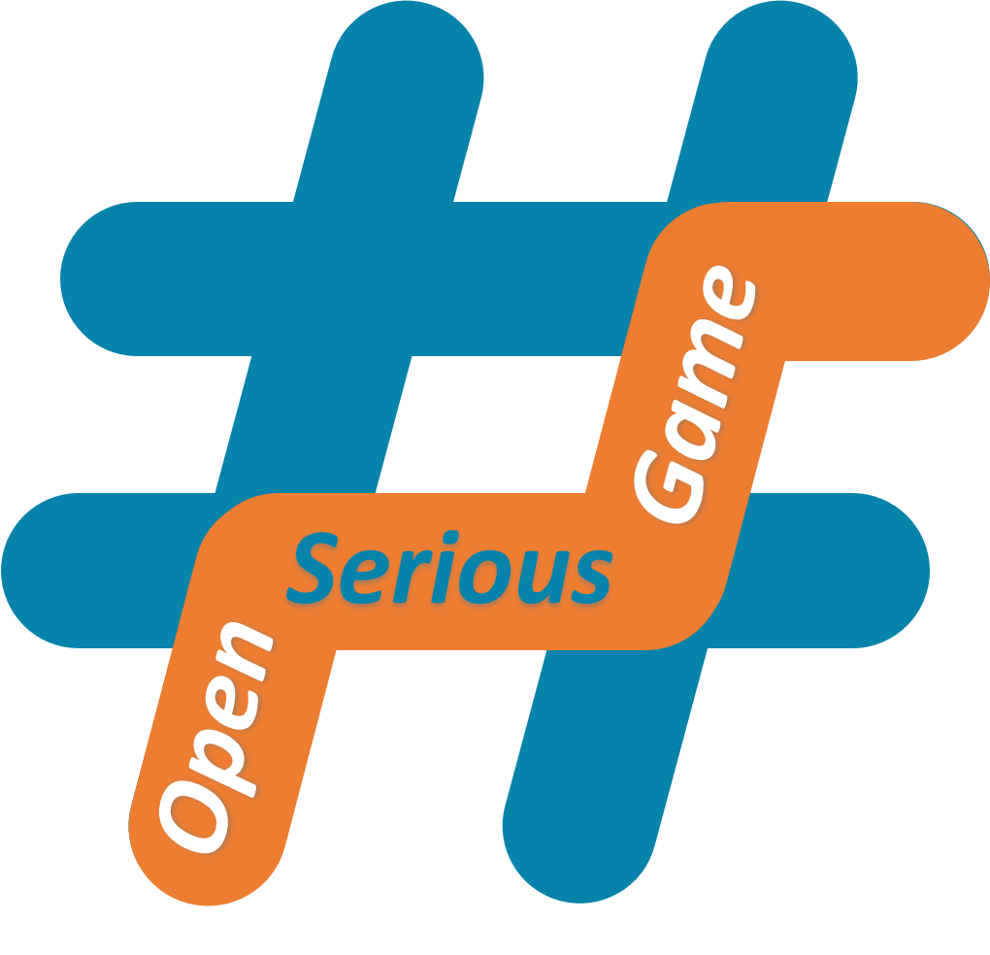
TransfoCircles
Représenter la transformation par ses cercles vicieux et vertueux
V1 – Alexandre QUACH

Slide 2
Pitch
Le changement ce n’est déjà pas facile, le conduire, ça l’est souvent encore moins !
Vous conduisez le changement auprès d’une équipe, ou plus, ou même moins?
Avez-vous déjà eu l’impression de faire un pas en avant et deux pas en arrière? Ou bien que les transformations apportées n’étaient pas stables ? Ou que le résultat de vos efforts se faisait « annuler » par des cercles vicieux ?
Au-delà de l’approche du changement, comment prendre les décisions pour créer des changements suffisamment stables pour passer à la prochaine étape ? Comment représenter cette complexité avec un outil utilisable au quotidien, par tous ?
C’est le défi qu’adressent les TransfoCircles. Cet outil se veut être un modèle de management visuel qui facilite la compréhension de la situation et la prise de décision, utilisable en atelier de travail. Il reprend entre
Cet #OpenSeriousGame est dédié à familiariser les participants avec cette représentation, en la pratiquant sur des exemples fictifs. Également, il permet à toutes les personnes utilisant les Serious Games de travailler la résilience des changements qu’elles apportent.

Slide 3
Outil de travail à zoom progressif
Dans les diapositives suivantes, vous trouverez des représentations graphiques du management visuel TransfoCircles.
L’usage des TransfoCircles nécessite d’utiliser une plateforme de management visuel à zoom progressif, comme Klaxoon, Draft, Mural, miro.
Les diapositives ici présentes ne sont que des supports pour expliquer les règles et le Gameplay.
Exemple final dans le lien ci-dessous :
https://app.mural.co/t/openseriousgame0855/m/openseriousgame0855/1614332957436/4c37cc323f80e77c1c9e1da5a8a8b2e0d124a7c8

Slide 4
Exemple d’usage des TransfoCircles
Au cas où vous auriez besoin d’une application à un cas simple

Slide 5
Exemple de travail
Vous gérez une petite entreprise de production de biens de consommation.
L’an dernier, la qualité de vos produits a été remise en question par vos clients. Les clients se plaignaient de la durabilité et de la conception mal pensée. En plus de ces défauts, la livraison était lente à cause d’un mauvais choix de transporteur. Tout cela a entraîné un fort mécontentement !
Les clients mécontents ont alors commencé à comparer votre produit à des produits concurrents moins chers, et à communiquer sur les réseaux sociaux. A moitié prix, l’expérience produit aurait été acceptable, mais pas au prix existant !
Dans l’empressement et la crainte des effets de réputation, la direction commerciale a décidé de baisser le prix du produit, quitte à ce que l’ensemble de l’entreprise soit plus stricte sur les coûts.
Le bad buzz a été évité. Cependant, comme tous les autres département, la production de cette année a elle aussi reçu moins de budgets. Ces coupes ont mené à une baisse de la qualité, et un mécontentement du personnel.
Cette année, vous craignez que le scénario se reproduise…
Cette photo par Auteur inconnu est soumise à la licence CC BY-SA

Slide 6
Décomposez le cas réel en des faits marquants
Mauvais choix de fournisseur
Conception mal pensée
Vous gérez une petite entreprise de production de biens de consommation.
L’an dernier, la qualité de vos produits a été remise en question par vos clients,
Les clients se plaignaient de la durabilité et de la conception mal pensée. En plus de ces défauts, la livraison était lente à cause d’un mauvais choix de transporteur. Tout cela a entraîné un fort mécontentement !
Les clients mécontents ont alors commencé à comparer votre produit à des produits concurrents moins chers, et à communiquer sur les réseaux sociaux. A moitié prix, l’expérience produit aurait été acceptable, mais pas au prix existant !
Dans l’empressement et la crainte des effets de réputation, la direction commerciale a décidé de baisser le prix du produit, quitte à ce que l’ensemble de l’entreprise soit plus stricte sur les coûts.
Le bad buzz a été évité. Cependant, comme tous les autres département, la production de cette année a elle aussi reçu moins de budgets. Ces coupes ont mené à une baisse de la qualité, et un mécontentement du personnel.
Cette année, vous craignez que le scénario se reproduise…
La livraison était lente
Le client est mécontent
La qualité baisse
Le client exige des prix moins chers
Toute l’entreprise plus stricte sur les coûts
On propose des produits moins chers
Les investissements en production sont réduits
Le personnel est mécontent

Slide 7
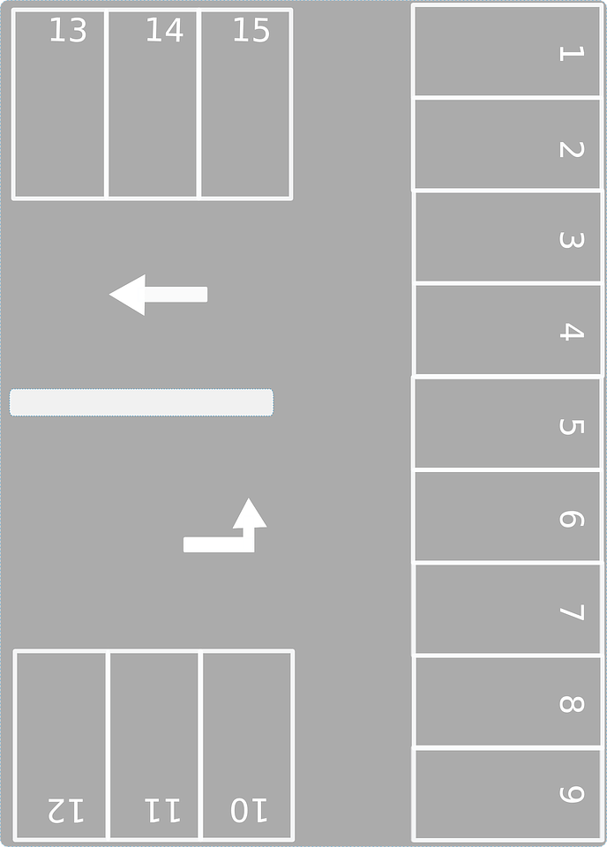
Cercle et parking lot Isolez les faits marquants liés dans un « cercle vicieux »* des autres. Mettez les autres de côté
Conception mal pensée
Mauvais choix de fournisseur
Le client est mécontent
Le client exige des prix moins chers
On propose des produits moins chers
Les investissements en production sont réduits
La qualité baisse
Le personnel est mécontent
La livraison était lente
Toute l’entreprise plus stricte sur les coûts
*Un cercle vicieux ou vertueux est un ensemble de circonstances récurrentes ou d’actions récurrentes qui a pour propriété de s’auto-amplifier, une circonstance A causant une circonstance B, elle-même causant une C, et ainsi de suite jusqu’à une circonstance qui cause elle-même la circonstance A. Un cercle vicieux ou vertueux a donc pour effet de s’auto-amplifier. C’est bien entendu une modélisation de travail qui simplifie la réalité.

Slide 8
Positionner le produit dans une gamme inférieure pour réduire les attentes
Le client est mécontent
Le client exige des prix moins chers
On propose des produits moins chers
Les investissements en production sont réduits
La qualité baisse
ACTIONS DE RALENTISSEMENT
Déterminer des actions pour ralentir les cercles vicieux
Réduire les gaspillages plutôt que de rogner sur la qualité
Trouver des moyens de satisfaire le client sans avoir à baisser le prix du produit
Trouver des moyens de vendre en plus gros volumes pour pouvoir continuer à investir
Réduire le prix des services (livraison, etc) plutôt que celui des produits

Slide 9
Objectifs alternatifs Pour chaque circonstance constituant le cercle vicieux, trouver des exemples d’alternatives plus souhaitables. Restez flexibles, Vous pouvez proposer plusieurs alternatives
Les produits sont de meilleure qualité
Le client est content
La qualité reste la même
Le client reste neutre
Le client est mécontent
Le client exige des prix moins chers
On propose des produits moins chers
Les investissements en production sont réduits
La qualité baisse
-
+
Le client n’exige rien de plus il a tout ce qui lui faut
Les investissements en production augmentent
Le client n’exige que la livraison moins cher
Les investissements en production sont stables
On ne négocie pas le prix du produit
On propose des produits plus chers et en moins grande quantité

Slide 10
Le client n’exige rien de plus il a tout ce qui lui faut
La qualité reste la même
Le client est content
Le client recommande le produit à son entourage
Nous augmentons nos ventes
Les investissements en production augmentent
Les produits sont de meilleure qualité
On propose des produits plus chers
Les investissements en production sont stables
DÉFINITION D’UN CERCLE PLUS VERTUEUX Lier les objectifs opposés sous forme de cercle vertueux (et compléter pour constituer un cercle) Mettre de côté les objectifs opposés qui ne rentrent pas dans le cercle vertueux.
Le client n’exige que la livraison moins cher
Le client reste neutre
Le client est mécontent
Le client exige des prix moins chers
On propose des produits moins chers
Les investissements en production sont réduits
La qualité baisse
On ne négocie pas le prix du produit

Slide 11
ACTIONS DE TRANSITION
Identifier des actions pour s’extraire du cercle en cours pour passer à un cercle plus vertueux
Le client est content
Le client recommande le produit
Nous augmentons nos ventes
Nous pouvons plus investir dans nos produits
Les produits sont de meilleure qualité
Effectuer de meilleures livraisons
Etablir des standards de qualité
Faire une meilleure conception
Le client est mécontent
Le client exige des prix moins chers
On propose des produits moins chers
Les investissements en production sont réduits
La qualité baisse
Réduire les budgets ailleurs qu’en production
Inviter le client à communiquer
Effectuer des ventes groupées

Slide 12
ACTIONS DE RENFORT
Identifier des actions pour fortifier le cercle vertueux
Le client est content
Le client recommande le produit
Nous augmentons nos ventes
Nous pouvons plus investir dans nos produits
Les produits sont de meilleure qualité
Mettre en avant les améliorations de qualité dans les arguments de vente
Réserver un surplus d’investissement pour le contrôle qualité
Faciliter l’identification des clients contents et l’expérience de recommandation
Le client est mécontent
Le client exige des prix moins chers
On propose des produits moins chers
Les investissements en production sont réduits
La qualité baisse
Garantir un minimum du CA réservé à la R&D
Créer un tunnel de vente depuis les canaux de recommandation

Slide 13
Cercle encore plus vertueux Recommencer autant de fois que souhaitées les étapes de « alternatives plus vertueuses » ➔ définition d’un cercle plus vertueux
actions de transition
actions de renfort
Le client est content au point de partager des innovations avec nous
Le client recommande le produit activement et de lui-même (fan club)
Nous augmentons encore plus les ventes, en développant de nouveaux publics
Nous pouvons diversifier la R&D
Les produits sont innovants
+
++
Le client est content
Le client recommande le produit
Nous augmentons nos ventes
Nous pouvons plus investir dans nos produits
Les produits sont de meilleure qualité
Le client est mécontent
Le client exige des prix moins chers
On propose des produits moins chers
Les investissements en production sont réduits
La qualité baisse

Slide 14
Résumé
1. Extraire les faits marquants et circonstances marquantes
2. Identifier les liens de causalité et les cercles vicieux
3.
Déterminer des actions pour ralentir les cercles vicieux
4. Identifier des alternatives plus vertueuses aux circonstances du cercle vicieux
5. Identifier, parmi les alternatives, celles qui peuvent constituer un cercle plus vertueux
6. Identifier des actions de transition pour passer du cercle en cours vers un cercle plus vertueux
7. Identifier des actions de renforcement pour solidifier le cercle vertueux
8. Reprendre à partir de l’étape 4 pour des cercles encore plus vertueux, autant de fois que possible
+
++
2. Mettre de côté les autres faits marquants
4. Mettre de côté les autres alternatives

Slide 15
Usages des TransfoCircles
Identification des actions simultanées : Lorsque des actions de ralentissement, de transition ou de renforcement sont à effectuer, mieux vaut les opérer en simultané pour bien combiner les forces
Priorisation des actions (recommandées) : Pour éviter de naviguer contre le courant, il est recommandé, lors du traitement d’un cercle vicieux, de se concentrer d’abord sur les actions de ralentissement, puis sur les actions de transition, puis sur les actions de renforcement. Cette priorisation permet d’établir un plan d’action plus facilement.
Ne pas hésiter à faire des étapes (cercles) intermédiaires : Le changement est difficile, les TransfoCircles permettent d’économiser l’énergie en établissant des cercles vertueux successifs. Chercher à établir des cercles « légèrement plus vertueux » plutôt que « beaucoup plus vertueux » vous permettra d’y aller pas à pas.
Multi-cercles : S’il y a plusieurs cercles vicieux ou vertueux possibles, il peut être intéressant d’aborder plusieurs cercles à la fois. Attention toutefois à la dispersion entre équipe.
Actions à effectuer avant de passer à la prochaine étape de définition : Dans la mise en application réelle des TransfoCircles, il peut être intéressant d’effectuer les actions recensées dans une des étapes (3, 6, 7) avant d’enchaîner sur les étapes suivantes. Cela permet de travailler le terrain et de récupérer des informations entre chaque phase de modélisation.

Slide 16
A vous de jouer
Entraînement pour se lancer dans la pratique !

Slide 17
Effectuez le travail de TransfoCircles à partir de ces scénarios fictifs
Scénario 1 :
Vous travaillez pour une équipe nationale qui va bientôt intégrer des membres internationaux. Les personnes de l’équipe n’ont pas vraiment d’expérience de cette collaboration, et devront changer probablement leur langue de travail, ce qui a déjà créé des blocages.
Ces blocages ont mené à des réticences, qui s’ajoutent à un sentiment de menace sur la culture de travail, les libertés ainsi que les récompenses. Ces circonstances ont rendu difficiles les collaboration entre votre équipe et ses futurs membres, même avant leur arrivée.
A l’image ternie de votre équipe s’ajoute la peur des arrivants d’intégrer une culture qui ne leur convient déjà pas « à distance ». Que cela présage-t-il sur la suite ?
Ces résistances plus ou moins affichées (plutôt cachées des circuits officiels, mais bien présentes dans les bruits de couloir) ralentissent la collaboration au global, et le département est menacé par sa chute de performance.
Cette chute de performance invite la hiérarchie à réfléchir à des réductions budgétaires qui auraient lieu après l’arrivée des membres internationaux, et qui se traduirait peut-être par des séparations de collaborateurs. Tout cela s’ajoute à la tension croissante.
Vous sentez que l’organisation s’approche d’un état très risqué, et êtes chargé de transformer cette situation.

Slide 18
Effectuez le travail de TransfoCircles à partir de ces scénarios fictifs
Scénario 2 :
Une équipe de support informatique travaille pour plusieurs départements de votre entreprise de services. Malheureusement, cette équipe de support a vu sa charge augmenter ces dernières années avec la hausse d’activité de votre entreprise au global. Il n’y a pas eu en revanche de nouveaux effectifs, ce qui a rendu les membres plus dispersés, et a fait chuter la qualité de services.
Ces circonstances ont mené à la remise en question de la cellule de support par les autres départements, qui ne va pas assez en profondeur dans les problématiques, ou bien ne semble pas assez utile ou performante. Les nouveaux arrivants dans l’entreprise reçoivent d’ailleurs un a priori négatif sur la cellule de support.
Dans ce contexte, les membres restants de la cellule de support se démotivent, et particulièrement lorsqu’il s’agit former d’éventuels successeurs.
Avec la démotivation et facilitation de croissance ou de renouvellement, l’équipe se réduit progressivement au fur et à mesure des départs, ajoutant à la pression sur les membres restants.
Sans le support, moins de données sur les incidents, et moins de vigilance également vis-à-vis de la croissance, sur laquelle la hiérarchie pousse, non seulement parce que la marché semble propice, mais aussi parce qu’elle prend confiance en l’absence de mauvais signaux.
Vous sentez que l’organisation s’approche d’un état très risqué, et êtes chargé de transformer cette situation.

Slide 19
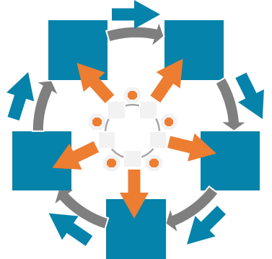
Niveaux de difficulté dans l’entraînement au TransfoCircles
Niveau le plus facile Curieux(-se) |  | Reprendre le narratif de l’exemple Faire faire les étapes aux joueur(-se)s
Niveau intermédiaire 2. Joueur(-se) |  | Sur la base des scénarios supplémentaires, faire faire les étapes des TransfoCircles aux joueur(-se)s pour qu’ils racontent « ce qu’ils/elles feraient » pour cette situation.
Niveau Pratiquant 3. Eclaireur(-se) |  | Sur la base de la situation réelle de transformation à laquelle les participants doivent répondre, et pour des participants qui connaissent bien leurs objectifs de transformation, faire faire les étapes des TransfoCircles. Le niveau de clarté de départ permet de se concentrer sur prendre en main les étapes
Niveau Avancé |  | Sur la base d’une bonne connaissance de terrain et de ses cercles vicieux, utiliser les TransfoCircles comme un outil pour travailler ses objectifs et définir ses actions
Niveau Expert |  | L’équivalent d’un usage réel en situation, où la connaissance du terrain porte ses incertitudes, et la direction / objectifs doit être émergente
Exemple de base
Scénarios supplémentaires
Contexte réel clair
Objectifs réels clairs
Contexte réel clair
Idées d’objectifs
Connaissance floue du contexte réel
Idées d’objectifs

Slide 20
Annexes #OpenSeriousGame
Pour organiser, animer et créer des variantes de cette version

Slide 21
Annexes pour niveaux 3 #OSG Comprendre la valeur et l’usage des TransfoCircles

Slide 22
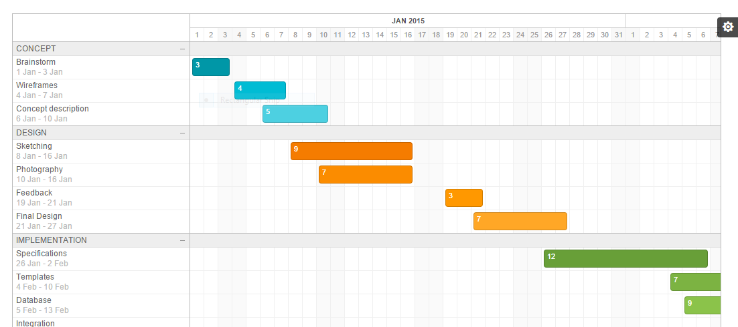
La représentation « Timeline » Avantages et limites
Facile pour identifier les actions en cours, terminées, les retards, et les prochaines à entamer
Difficile à utiliser lorsqu’il y a des dépendances fortes entre les actions à effectuer en simultané
Représentation difficile des cas où le résultat d’une action peut être « annulé à tout moment» (par exemple après un changement d’avis)
La représentation « Timeline », issue de la culture de production industrielle, et qui a permis de donner vie au diagramme de Gantt, enchaîne sur un ou plusieurs lignes l’ensemble des actions à effectuer.
Un sens de lecture linéaire permet de défiler toutes ces actions et de simplifier la décision (réduire les options possibles), en les enchaînant dans le temps.
Cette représentation est souvent ce qu’on retrouve dans les plans d’action.

Slide 23
La représentation par Cercles de conséquences Avantages et limites
Utile pour représenter les liens entre conditions qui se stabilisent les unes les autres
Permet d’avoir une représentation plus globale d’un système en abordant des aspects autres que les actions (par exemple, les effets récurrents)
Difficile de travailler avec cette vue dans le temps, de suivre un historique
Difficile de représenter des actions, ou un ordre d’exécution, des décisions
Le client est mécontent
Le client exige des prix moins chers
On propose des produits moins chers
Les investissements en production sont réduits
La qualité baisse
Le client est content
Le client recommande le produit à son entourage
Nous augmentons nos ventes
Nous pouvons mieux investir dans nos produits
Les produits sont de meilleure qualité
La représentation « cercle » permet de caractériser une situation avec un modèle visuel de cercle de circonstances qui s’influencent les unes les autres pour se stabiliser.
Cette représentation est utile lorsque des effets récurrents ont lieu et qu’on a besoin de se représenter des boucles de rétroactions à effets positifs ou négatifs.

Slide 24
Usage des TransfoCircles
Objectifs pédagogiques
Objectifs opérationnels
Public idéal
Exemples d’usages
Comprendre le concept de « transformation progressive » et d’accumulation de stabilités et de cercles vertueux
Savoir articuler des objectifs et des actions pour créer des cercles vertueux.
Pouvoir mieux décider des la prochaine action dans son plan de conduite du changement, de transformation
Augmenter les chances des rendre résilient un changement
Economiser son énergie dans les actions de transformation en construisant des cercles
Pouvoir utiliser une représentation visuelle commune des chantiers de transformation
Personnes impliquées dans la conduite du changement
Personnes équivalents au niveau 3 Eclaireur(-se)s #OSG
SCRUM Masters, coachs agiles
Prérequis (mise en application en situation réelle) :
« Connaître son terrain » : disposer de suffisamment d’éléments pour pouvoir représenter la situation, et avoir identifié des éléments puissent constituer un cercle vicieux
« Connaître ses objectifs » : disposer d’objectifs clairs, ou du moins d’une direction qui vous permet de définir ces objectifs au cours de l’exercice
Vous êtes responsables d’une équipe de conduite du changement. Il vous est déjà arrivé d’opérer des changements qui n’ont pas duré car ils se sont retrouvés « annulés » par des habitudes non identifiées
Vous ne savez pas par quel bout prendre un problème complexe multi aspects. Avec votre équipe vous savez qu’il faut prendre le problème en attaquant plusieurs sujets en simultanés, mais pour il est difficile d’identifier lesquels ainsi que d’aligner l’équipe sur un choix.
Vous vous rendez compte que toute transformation est énergivore et doit pouvoir reposer sur une stabilité interne plutôt que maintenue par vos efforts.

Slide 25
Hors périmètre et limites des TransfoCircles
Sujets non couverts
Avec quoi compléter le SGNC ?
Ce qu’on suppose des utilisateurs des TransfoCircles
Comment prendre l’information terrain qui permet d’identifier les circonstances des cercles vicieux ?
Identifier d’où peuvent venir les problèmes
Savoir définir des objectifs
Certaines circonstances « négatives » ou « positives » ne font pas partie de cercles et sont plutôt des sources bien ou des conséquences « sans chaînage de conséquences ». L’exercice des TransfoCircles ne couvre pas le sujet de ces circonstances.
Certains cercles de causes conséquences comportent à la fois des éléments appréciés considérés comme positifs et des éléments non appréciés considérés comme négatifs, ainsi que des éléments neutres causaux. Ces cercles « hybrides », ni totalement vicieux ni totalement vertueux, peuvent être courants et ne sont pas couverts par cette forme de travail des transfoCircles.
L’étude du domaine de la systémique vous aidera à modéliser les influences entre les circonstances récurrentes https://fr.wikipedia.org/wiki/Syst%C3%A9mique
La Pyramide de Dilts vous permettra d’identifier ou de mettre des mots sur un plus grand nombre de causes et d’effets https://fr.wikipedia.org/wiki/Niveaux_logiques
Les OKR pour définir des objectifs https://en.wikipedia.org/wiki/OKR
Vous prenez de l’information sur le terrain régulièrement, suffisamment pour pouvoir « mettre en modèle » la complexité de la situation dans un outil visuel de travail d’équipe.
Vous êtes en mesure d’opérer les actions que vous identifiez lors d’un atelier TransfoCircles.
Vous avez suffisamment de créativité et de finesse opérationnelle pour trouver des actions de ralentissement de cercles vicieux
Vous avez la capacité d’effectuer chaque étape des TransfoCircles indépendamment, et d’effectuer les actions entre ces étapes si besoin

Slide 26
Pourquoi l’outil TransfoCircles est important pour les niv 3 #OSG éclaireur(-se)s ?
Au-delà de l’usage de cet atelier pour les personnes en charge de conduite du changement, cet atelier est particulièrement important pour les niveaux 3 de la méthode #OSG (éclaireur(-se)s).
En effet, toute personne dans le rôle d’éclaireur(-se) est invitée à bien comprendre en quoi un #OpenSeriousGame est « Serious », c’est-à-dire qu’il est utile pour un contexte d’usage donné. Il est dangereux en effet de vouloir reproduire et transmettre des #OpenSeriousGame dont on n’aurait pas compris la valeur.
La valeur d’un Serious Game, ses conséquences positives, est d’autant plus forte que ces conséquences sont durables et résilientes.
Mieux un(e) éclaireur(-se) comprendra les cercles vicieux pour lesquels il/elle compte utiliser un #OpenSeriousGame, mieux il/elle comprendra comment faire durer les conséquences dans des cercles vertueux. Cette « maîtrise du terrain de jeu » (par exemple, un contexte d’entreprise), permet de choisir le bon #OpenSeriousGame au bon moment, et de l’associer avec d’autres actions.

Slide 27
Annexes pour niveaux 4&5 #OSG Pouvoir animer les TransfoCircles

Slide 28
Conseils d’animation de la partie « A vous de jouer »
Selon les appétences et le niveau, vous pouvez faire jouer cette partie « A vous de jouer » AVANT ou APRÈS la présentation de l’exemple. Certain(e)s participant(e)s vont préférer pratiquer et découvrir en pratiquant, là où d’autres préféreront voir un exemple complet pour s’approprier le concept en amont de la pratique.
Prendre le temps de bien décomposer les étapes, suivre les couleurs.
Afin de faciliter l’interaction en étant ni trop peu ni trop nombreux, composer des équipes de 4 ou 5 max pour un même scénario de travail. Idéalement les groupes sont hétérogènes (de très bons conducteur(-trice)s de changement dans la même équipe que des débutant(e)s).
La répartition entre animateur(-trice) et co-animateur(-trice) peut se faire sur l’accompagnement des groupes. Le/la Niv 5 se chargeant de bien transmettre la démarche de réflexion « cercles vertueux » là où le/la niv 4 se concentre sur s’assurer que les étapes sont bien suivies. La démonstration de l’exemple est recommandée pour le/la niv 5.

Slide 29
Annexes pour niveau 6 #OSG
Eléments pour créer des variantes

Slide 30
Idées de variantes et d’améliorations
Intégrer la notion de Cercle hybride (cercles avec circonstances « négatives », « neutres » et positives à la fois)
Intégrer les actions qui ne participent pas à une cyclicité, qui sont des « fins » ou des « sources »

Slide 31
Historique des modifications
Version | Contributeurs | Licence | Commentaires
1 | Alexandre QUACH | CC-BY

